Slide 1
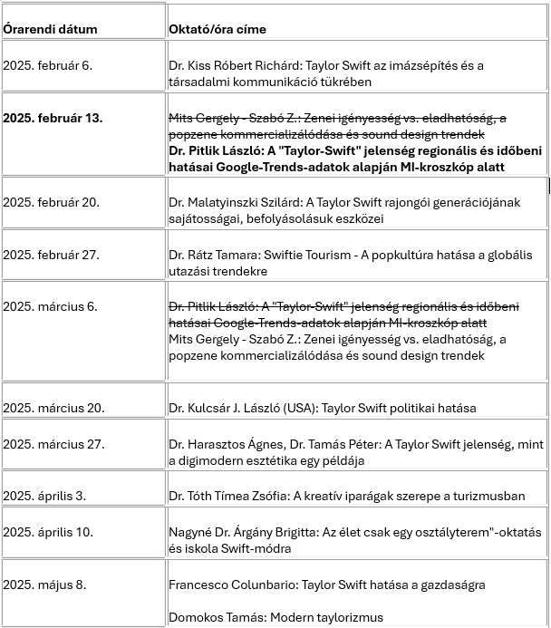

Slide 2


A "Taylor-Swift" jelenség regionális és időbeni hatásai
Google-Trends-adatok alapján
MI-kroszkóp alatt
Pitlik László
Kodolányi János Egyetem, MY-X kutatócsoport
2025.II.13. – Budapest
Részletek: https://miau.my-x.hu/miau/318/taylor_swift/
Notes:
2

Slide 3
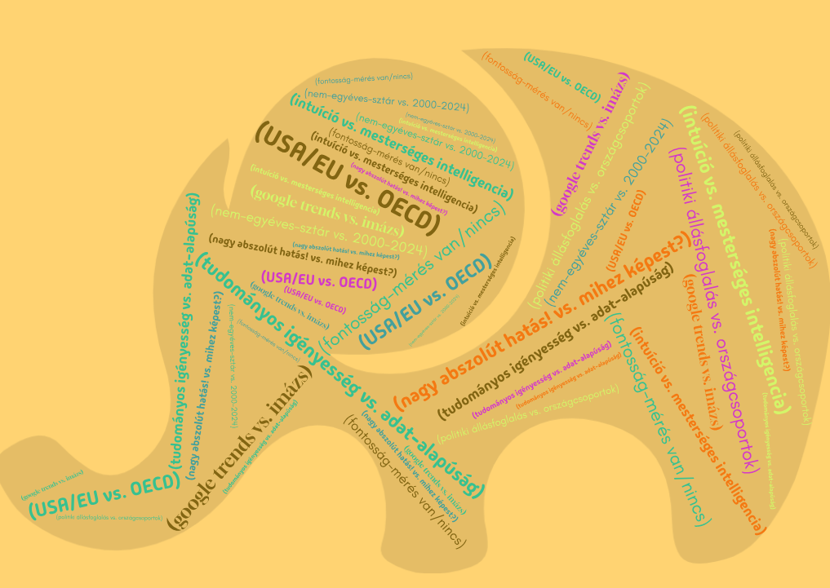
https://www.wordclouds.com/

Slide 4
Taylor Swift fontossága – mihez képest?!
(bemelegítő agy-öblítés csak 4 felvonásban)
Notes:
4

Slide 5
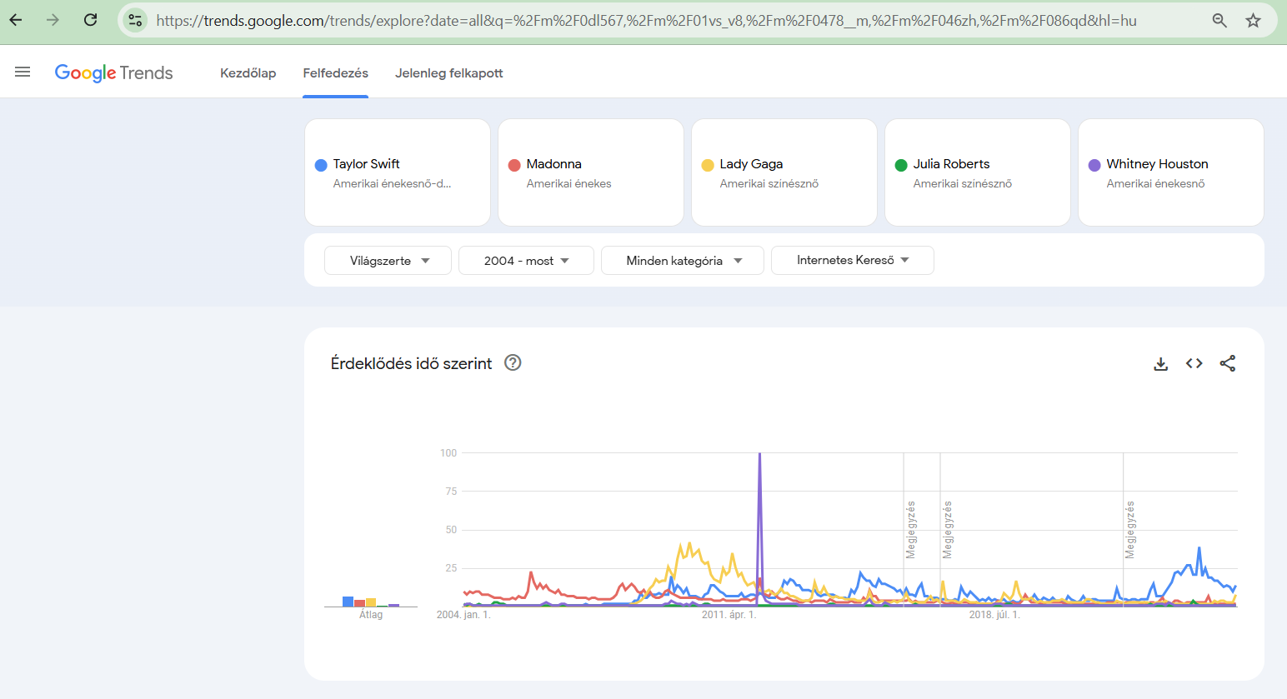
Egy halálhír mindent visz?!

Slide 6
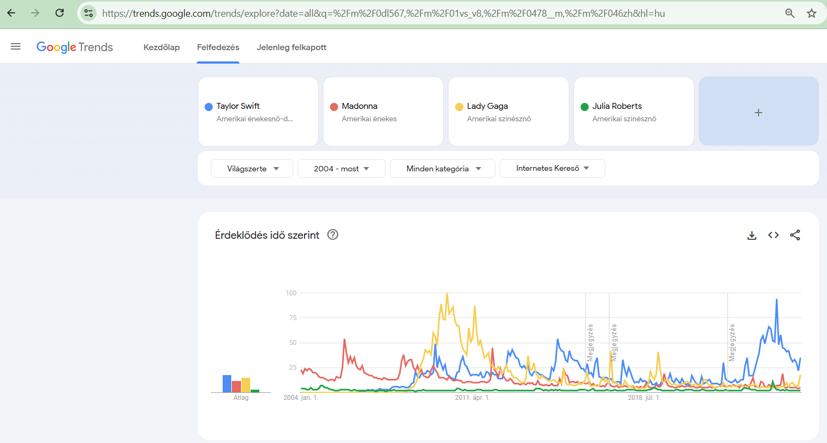
Konkurencia-harc nyomai…

Slide 7
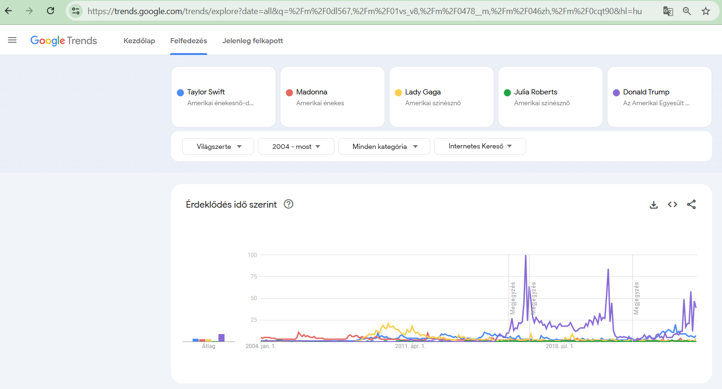
Trump árnyékában…

Slide 8
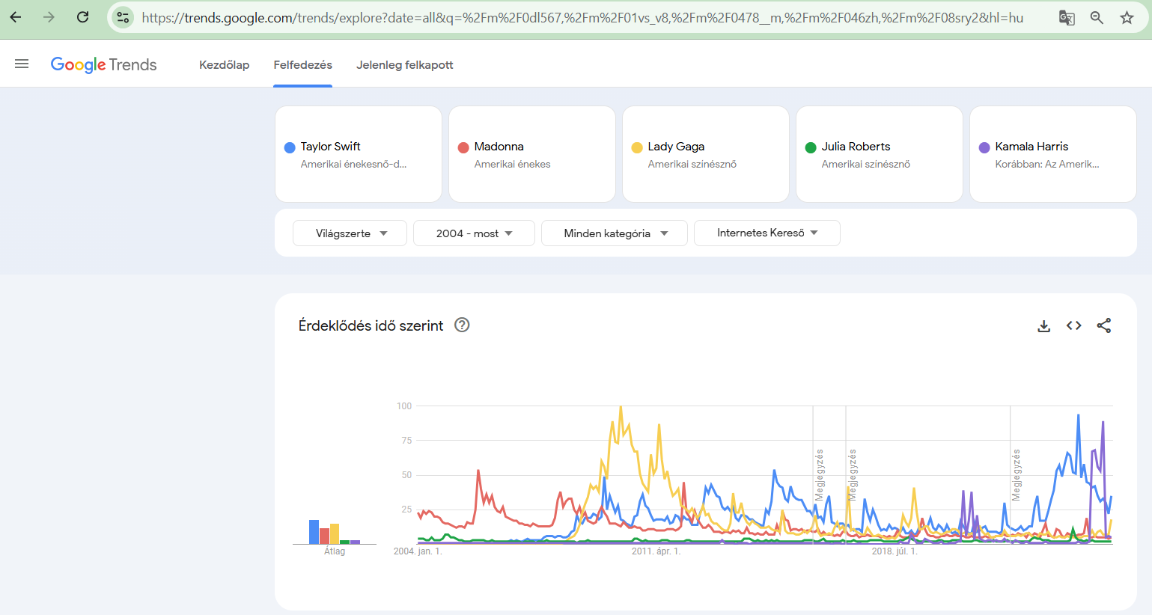
Kérész-életű népszerűség…

Slide 9
Tartalomjegyzék
Problémák, tanmesék: muszáj, hogy fájjon!
Adatvagyon
Kérdések
Eredmények
Vita / Következmények / Jövőkép

Slide 10
Problémák, tanmesék: muszáj, hogy fájjon!
Knuth
Sörmarketing – kazohin módon
Karaktergyilkosság, ami visszafelé is elsülhet
(Sztyeppefölde vs. Iparváros)
… avagy nincs olyan értelmezés, aminél ne lehetne még komplexebb módon szemlélni a világot…

Slide 11
Adatvagyon
Országok: 27(EU) + 27+1(egyéb, de nem akármilyen)
Évek: 2004-2024 (253 hónap/idősor)
Kulcsszó: „Taylor Swift” [populáció]
Nézetek: egy-egy ország / összes ország
Forrás: Google Trends [ENSZ] (https://trends.google.com/trends/)
Adatok: 0-100%, ahol a 100% az érdeklődés maximuma valahol valamikor valamilyen nézetben

Slide 12
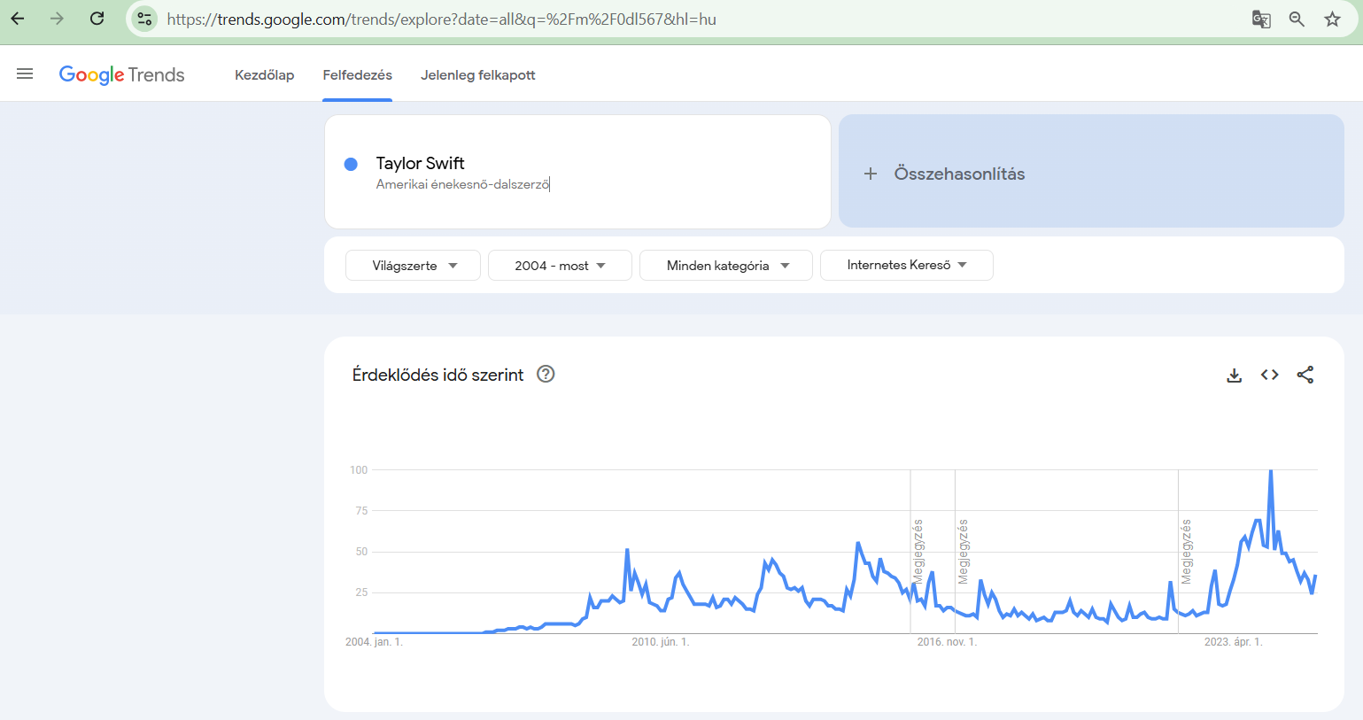
Kulcsszó: Hasonlóság - legalább az idősoron belül, de később ország(csoport)onként is…

Slide 13
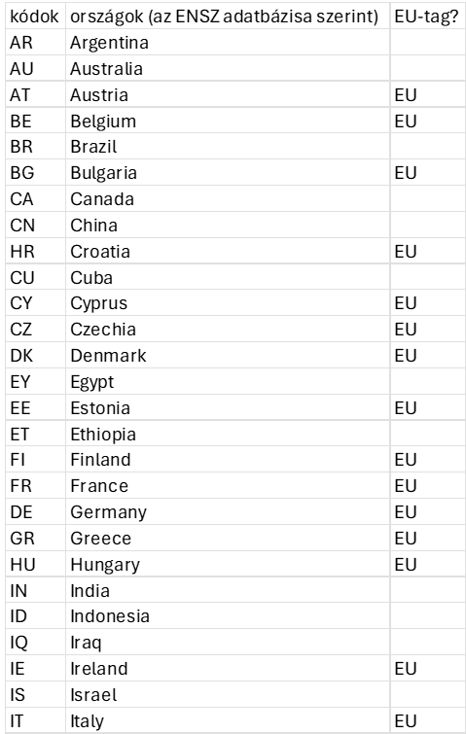
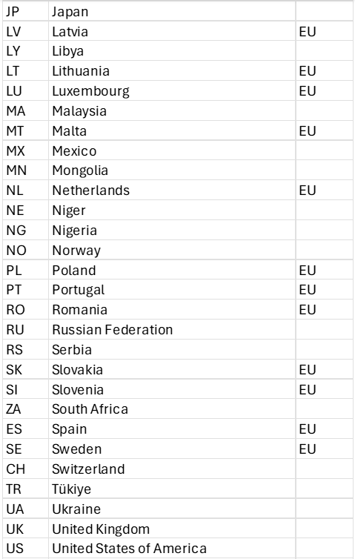

Slide 14
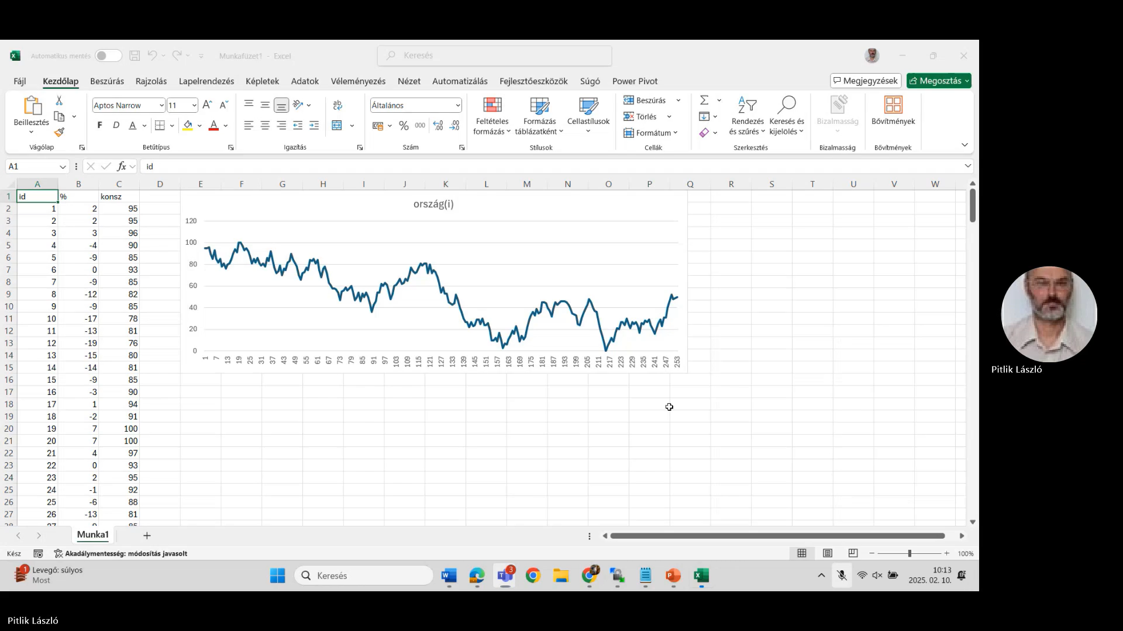
Adat-vezérelt gépi elemzés vs. Adat-vezérelt humán intuíció

Slide 15
Kérdések:
Mely országokban volt a Taylor-Swift-jelenség lakosságlétszámtól függően/függetlenül a legfontosabb?
(ismerkedjünk meg egyes naiv világértelmezésekkel)
Mely országok egyedi Google Trends idősora hasonlít legjobban a világszerte-alapmintához?
(lássunk legalább egy MI-alapú világértelmezést számos naiv értelmezés ellenpontjaként – avagy miért is nem halt még ki az emberi faj?)

Slide 16
Eredmények
Mely országokban volt a Taylor-Swift-jelenség lakosságlétszám függően és függetlenül a legfontosabb?
(Van előnye a hazai pályának?
Mikor csap át a mennyiség minőségbe?)

Slide 17
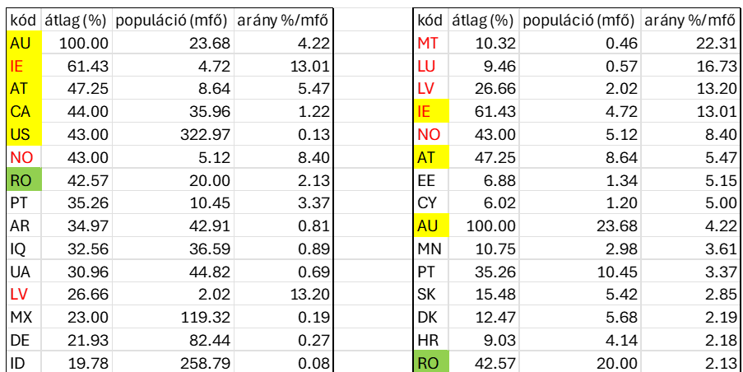
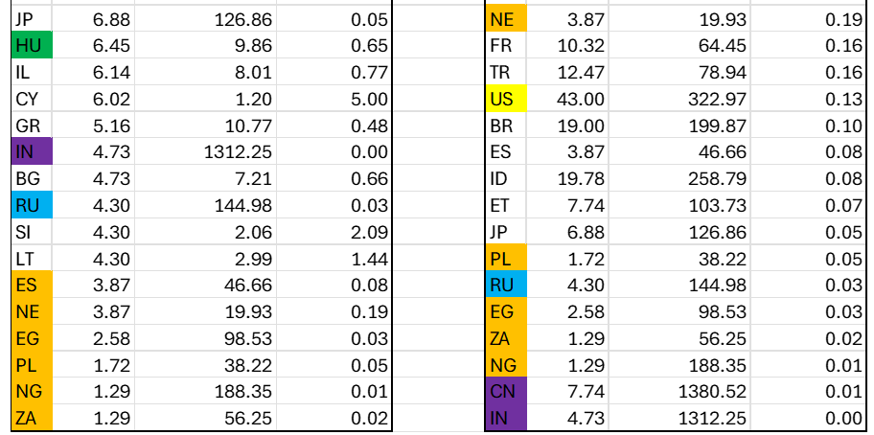
Lakosságszámtól független és lakosságszámtól függő fontossági sorrendek

Slide 18
Eredmények
Mely országok egyedi Google Trends idősora hasonlít legjobban a világszerte-alapmintához?
(Beszélhetünk EU-homogenitásról?
Milyen témát milyen delegációk kapcsán (nem) érdemes felhozni?
Tényleg mások, akiket adott pillanatban úm. nem szeretünk?)

Slide 19
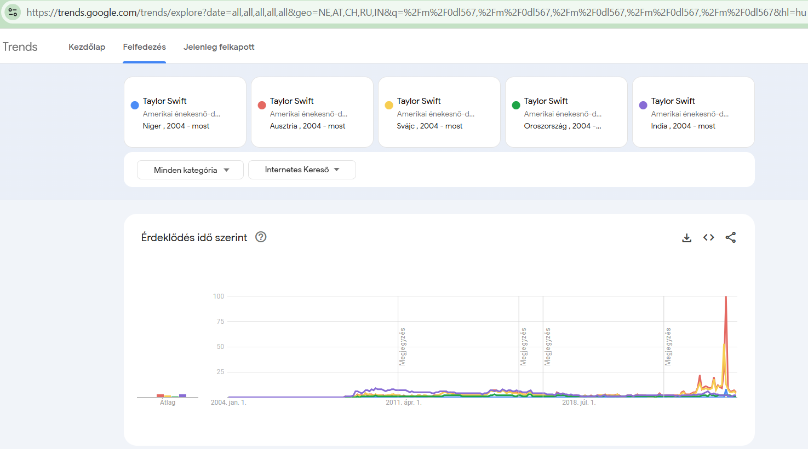
A világmintához legkevésbé hasonló országok idősorai

Slide 20
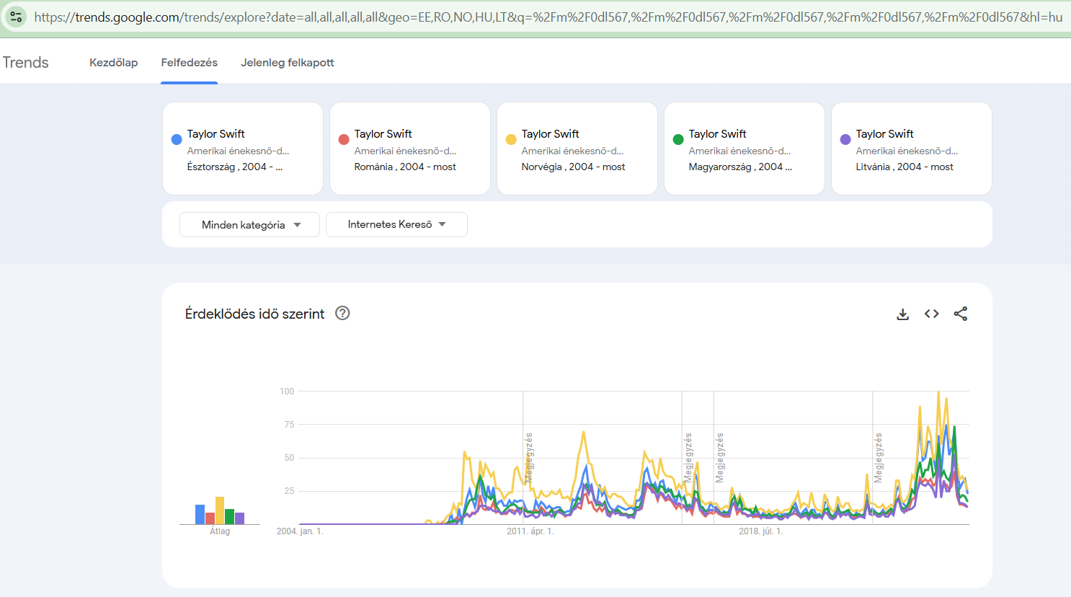
A világmintához leginkább hasonló országok idősorai

Slide 21
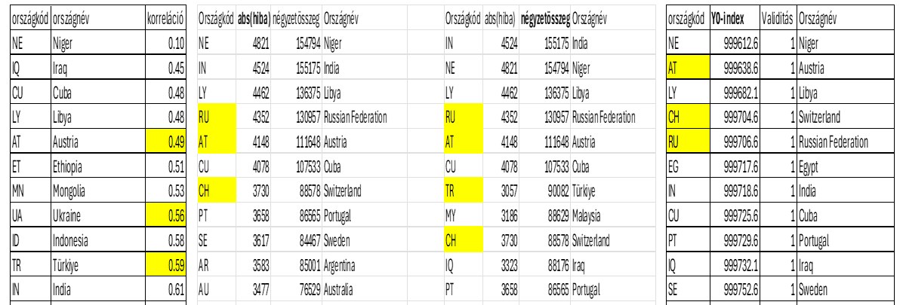
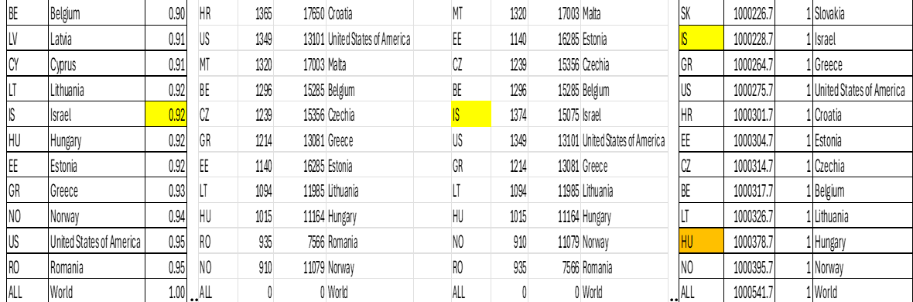
A világmintához legkevésbé és leginkább hasonló országok naiv és MI-értelmezés szerint

Slide 22
Vita, következmények, jövőkép
Vita:
A Google Trends adatvagyona is kockázatos
(vö. mellékletek – ha pl. marad rá idő, vagy ha kritikusan majd rákérdez valaki:-)
Konklúzió:
A naiv (nyers) adatvagyon értelmezése olyan, mint természetes fényben látni, de létezik pl. hőkamera is, elektron MI-kroszkóp is, vagyis minél több a képalkotó eljárás, annál értékesebbé válik az emberi intuíció!
Jövőkép:
Tömegesen válunk majd cyborg-gá, akár tetszik, akár nem?!

Slide 23
Köszönöm a figyelmet!
Email: pitlik@my-x.hu
Részletek: https://miau.my-x.hu/miau/318/taylor_swift/

Slide 24
Vizsgakérdések/-feladatok?!
Az alábbi opciók közül válassza ki a helyes(eke)t!
A: Kétszer ugyanaz a lekérdezés vezethet más-más eredményre a Google Trends esetén?!
B: A nyersadatok automatikusan 1 főre jutóan kerülnek vizualizálásra a Google Trends esetén?!
C: Az átlag és a norma mindig jelentősen eltérnek egymástól?!
D: Tudás az, ami forráskódba átírható, minden más emberi aktivitás művészet?!

Slide 25
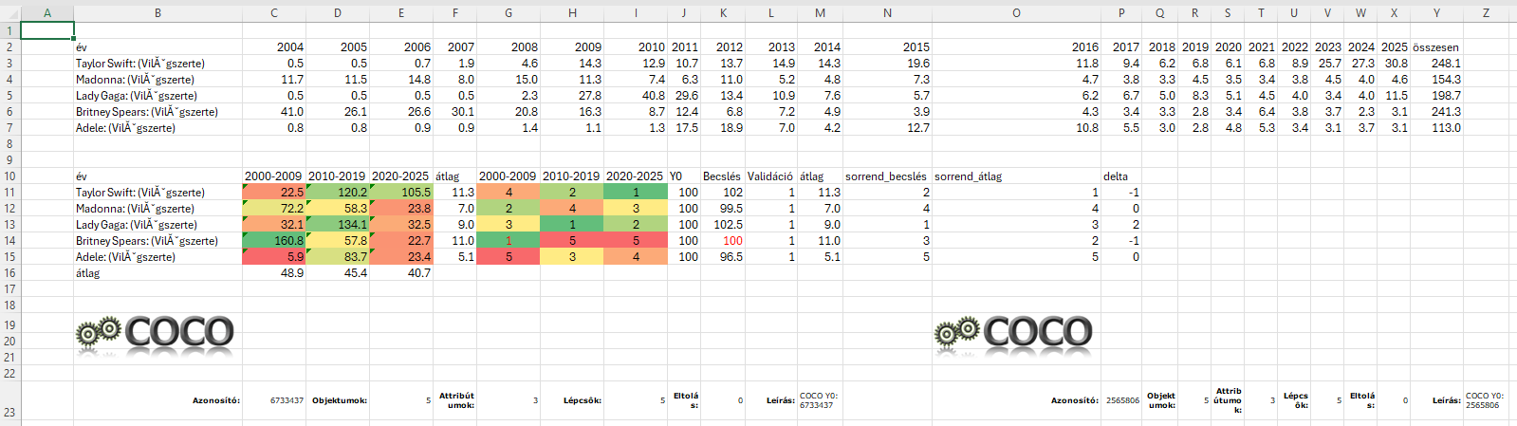
Lehet-e minden énekesnő másként egyformán sikeres?

Slide 26
Lehet-e minden év másként egyformán a zene éve?

Slide 27
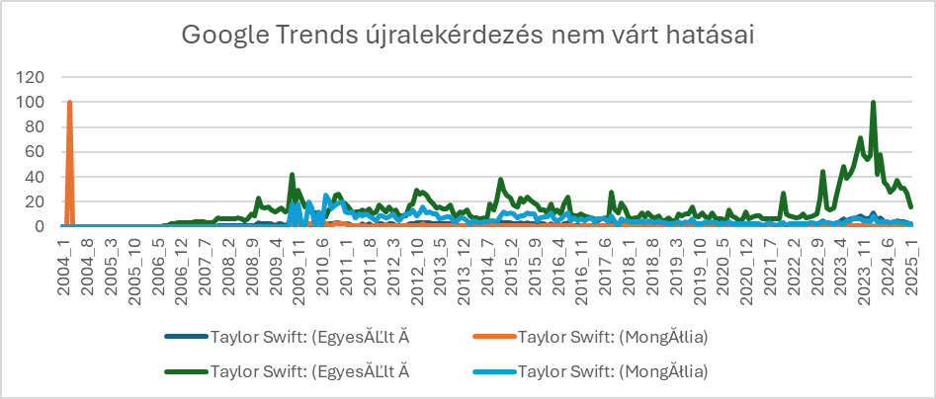
Werkfilm 1 of n: Google Trends anomália?

Slide 28
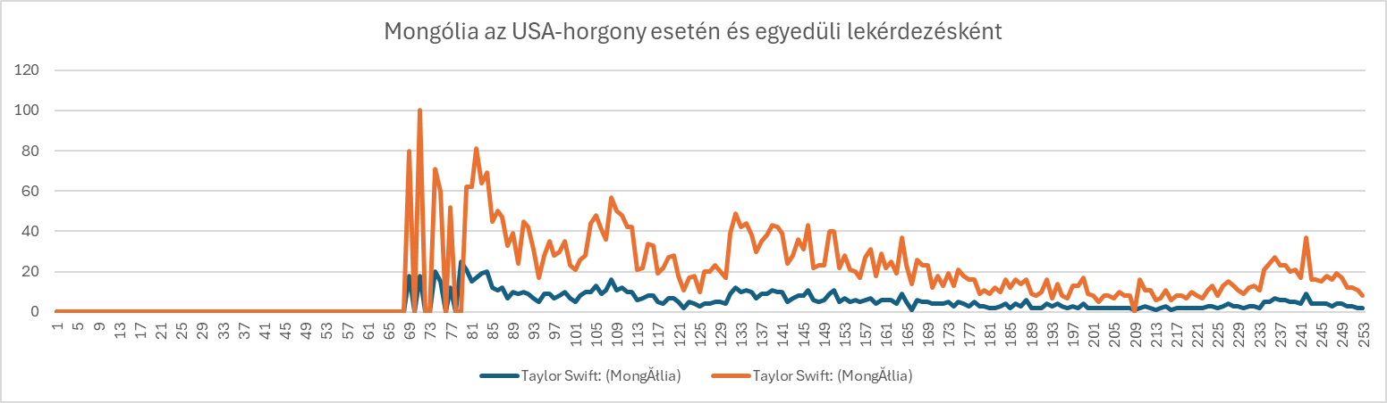
Werkfilm 2 of n: Google Trends ország-(kölcsön)hatások?

Slide 29
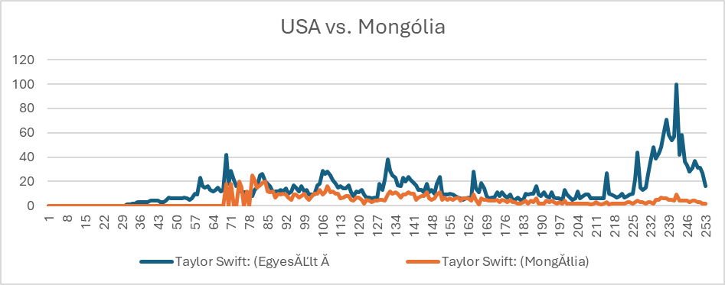
Werkfilm 3 of n: Miért kell az országméreteket (populációnagyságokat) figyelembe venni?!

Slide 30
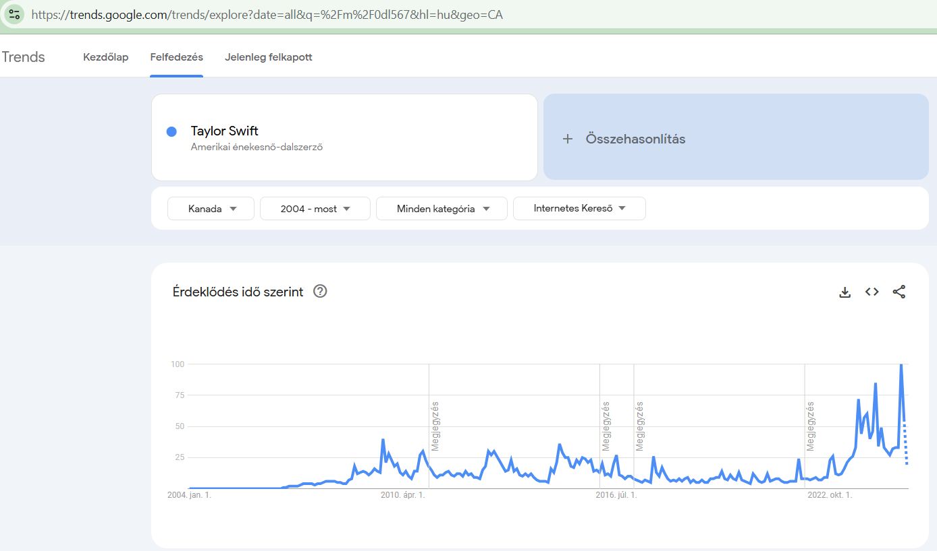
Werkfilm 4 of n: A Google Trends tud előre is jelezni – de vajon kockáztat vagy tutira megy?

